Slide 1

Aplicativo de Fitness e Compras com Gamificação
Project Mobile:
Mário Igreja D01
Alfredo Bumba D01

Slide 2
01
Teória

Slide 3
APRESENTAÇÃO
Nesta apresentação, vamos discutir como o aplicativo de fitness pode ajudá-lo a maximizar sua saúde e alcançar seus objetivos de bem-estar pessoal. Vamos explorar como o aplicativo pode ser uma ferramenta útil para monitorar seu progresso e ajudá-lo a manter-se motivado.

Slide 4
OBJETIVOS
ATIVIDADE FÍSICA E METAS
ANÁLISE DE COMPRAS

Slide 5
PROBLEMÁTICA

Slide 6
PROBLEMÁTICA
40%
25%
MOTIVAÇÃO
INFORMAÇÕES E FINANÇAS

Slide 7
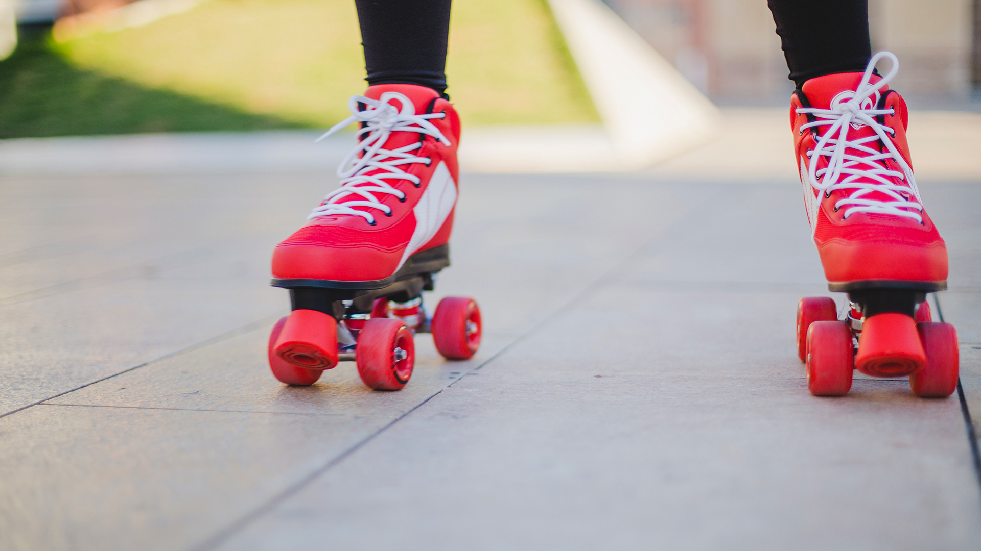
HIPÓTESE

Slide 8
SECUNDÁRIA
Gamificação
Personalização das metas
Análise de compras
Resolução de problemas
A gamificação incentivará os usuários a se exercitarem regularmente e a acompanharem suas atividades físicas de forma consistente.
A personalização das metas e recompensas aumentará a participação dos usuários e os manterá engajados com o aplicativo.
A análise de compras ajudará os usuários a fazerem escolhas mais informadas sobre seus gastos e a economizarem dinheiro.
Ao oferecer uma solução completa que atenda às necessidades de saúde física e finanças pessoais, poderemos atrair um público mais amplo e engajado.

Slide 9
VISÃO GERAL DO PROJETO

Slide 10
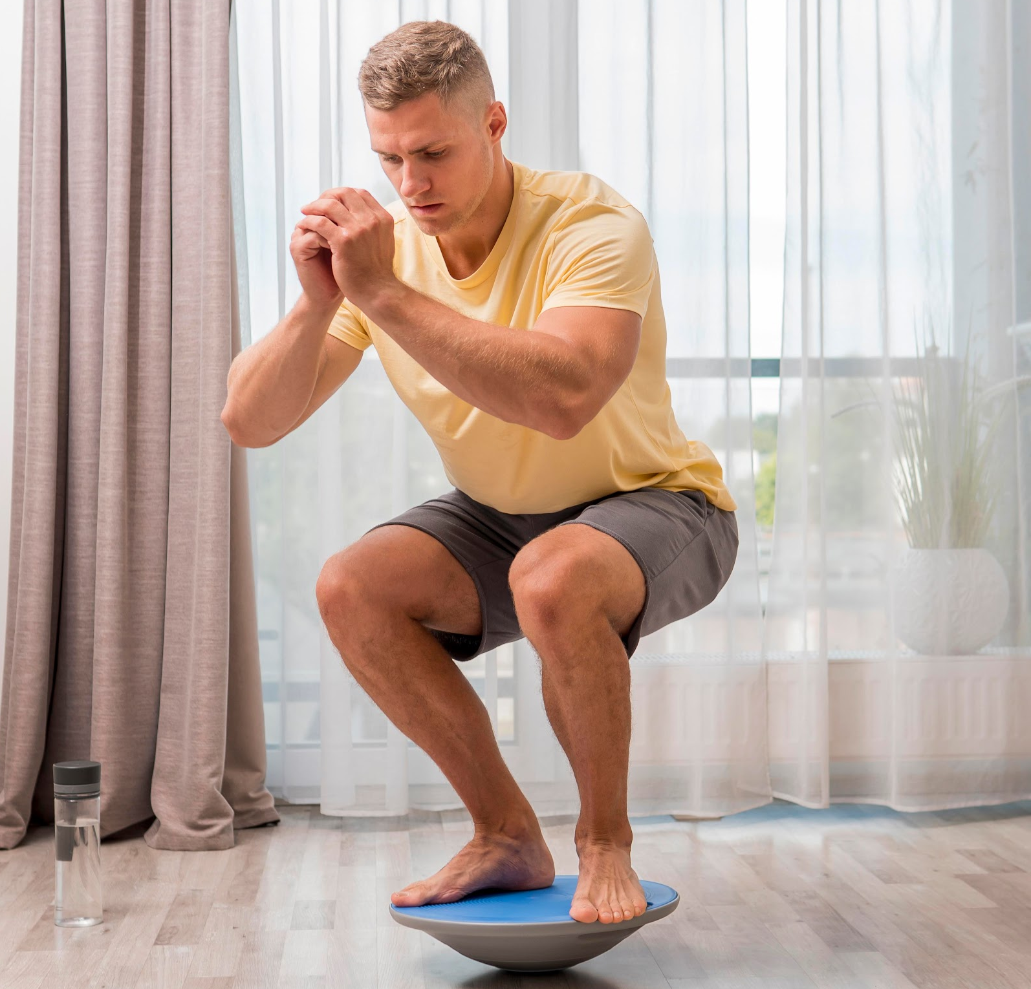
VISÃO GERAL DO PROJETO
O aplicativo de Fitness e Compras com Gamificação é uma plataforma multifuncional que combina rastreamento de atividade física, análise de compras e elementos de gamificação para oferecer uma experiência única aos usuários. O objetivo principal é ajudar os usuários a cuidar de sua saúde física e financeira de forma integrada, tornando o processo de monitoramento de atividades físicas e análise de compras mais envolvente e motivador.

Slide 11
DESCRIÇÃO
Este aplicativo multifuncional oferece uma experiência abrangente que ajuda os usuários a monitorar sua atividade física e a tomar decisões informadas durante as compras. Ele usa funções do hardware do smartphone, como o acelerômetro para rastrear atividades físicas e a câmera para escanear códigos de barras de produtos. A matemática discreta é usada para calcular estatísticas de atividade física e para analisar as informações de compra. Aqui estão alguns recursos principais:

Slide 12
DESCRIÇÃO
HISTÓRICO E METAS
ATIVIDADES FÍSICAS
COMPARTILHAMENTO
FINANÇAS E ANÁLISES

Slide 13
02
PRÁTICA

Slide 14
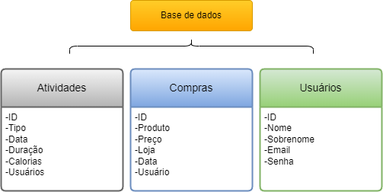
DIAGRAMA LÓGICO

Slide 15
DESCRIÇÃO
RECURSOS TECNOLÓGICOS:
Plataformas de Desenvolvimento Móvel
Framework de Desenvolvimento
Banco de Dados
APIs de Terceiros
Tecnologias de Rastreamento de Atividade
Reconhecimento de Código de Barras
Back-End
Segurança
Hospedagem e Infraestrutura
Armazenamento de Dados em Nuvem
Integração de Redes Sociais
Analytics e Monitoramento
Gerenciamento de Projeto e Colaboração
Testes e Depuração
Documentação e Comunicação

Slide 16
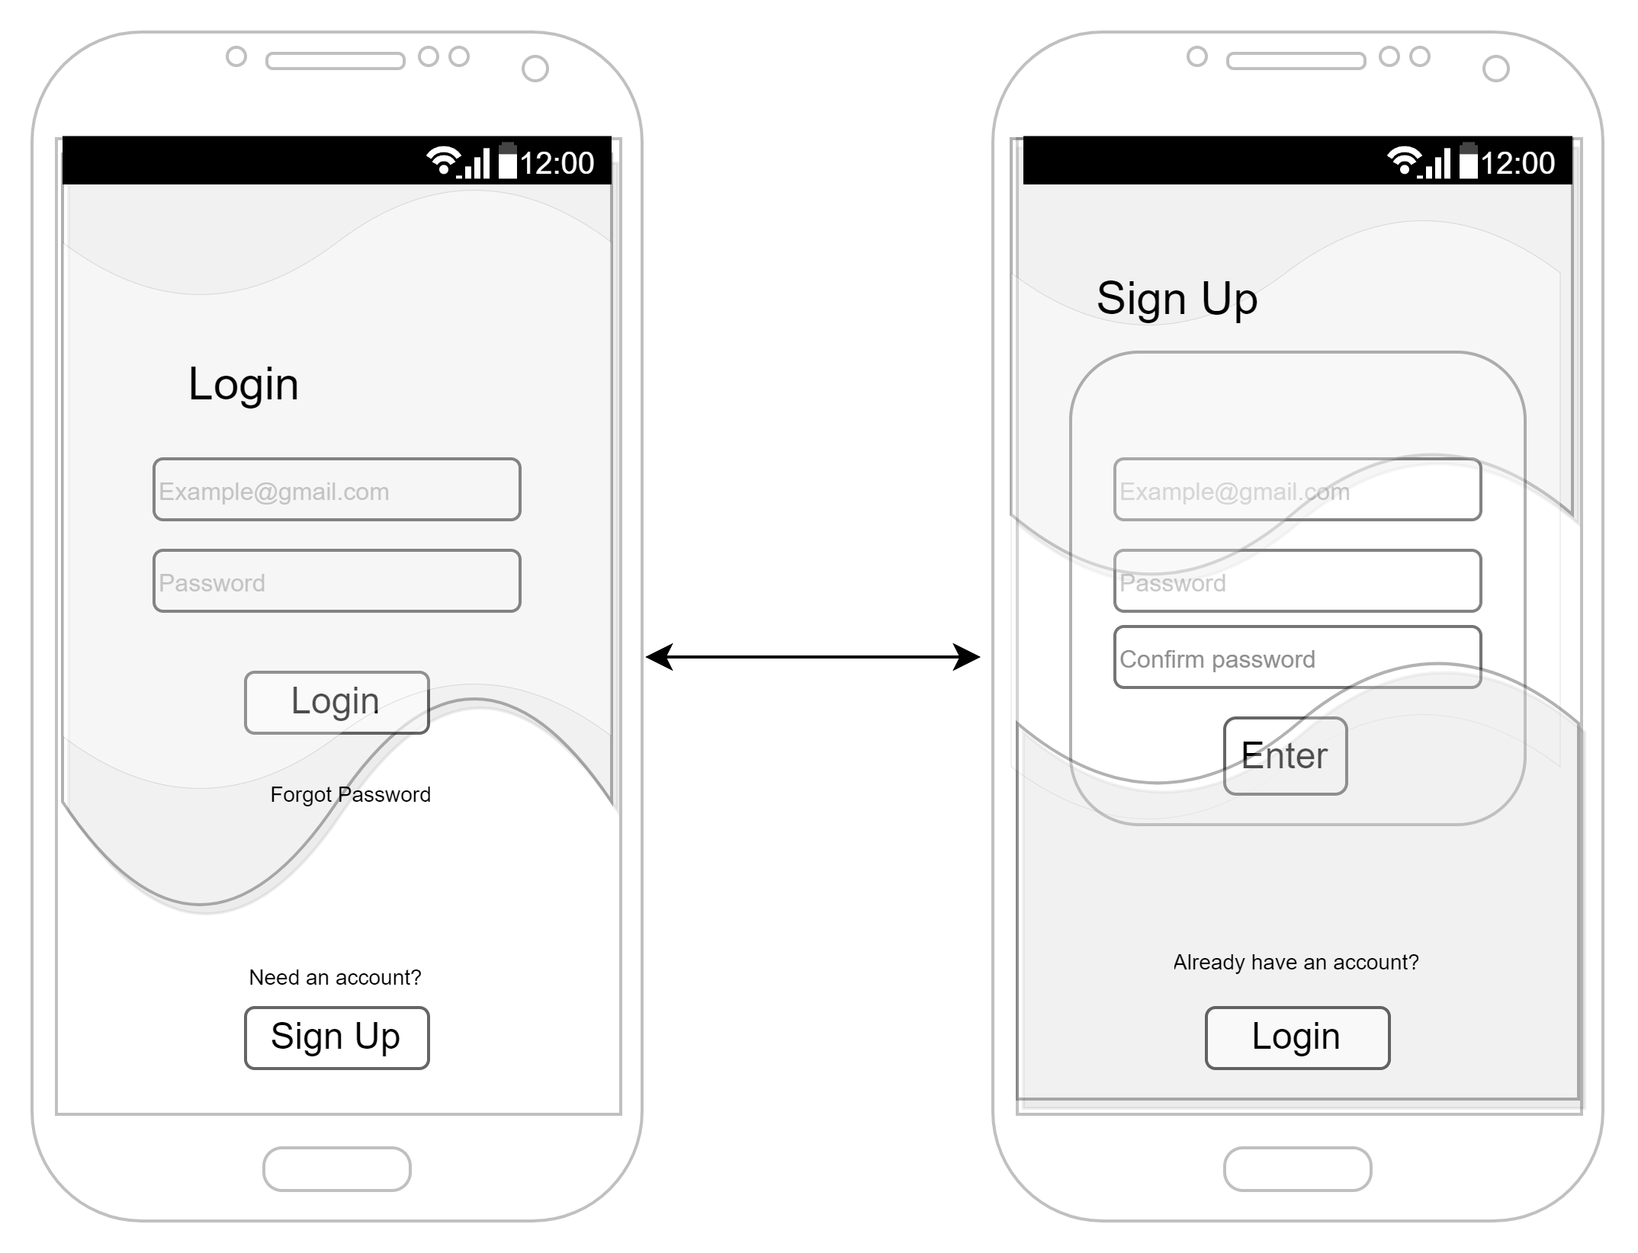
DIAGRAMA

Slide 17
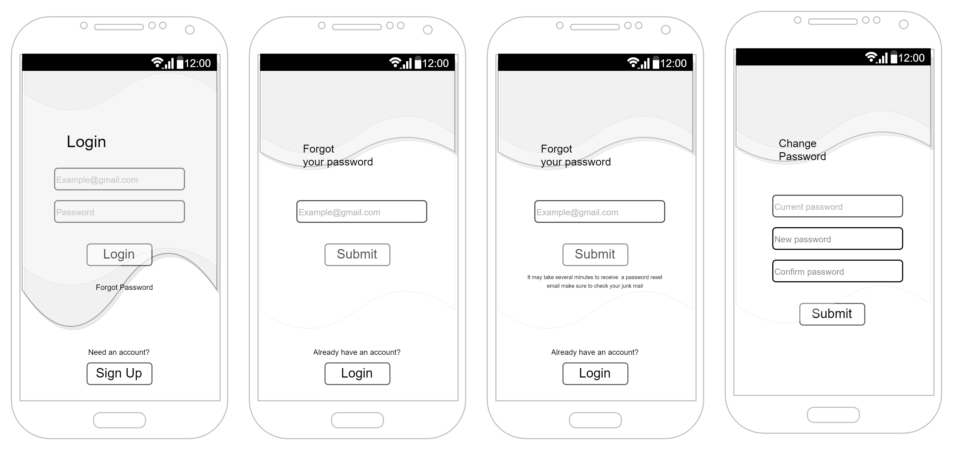
DIAGRAMA

Slide 18
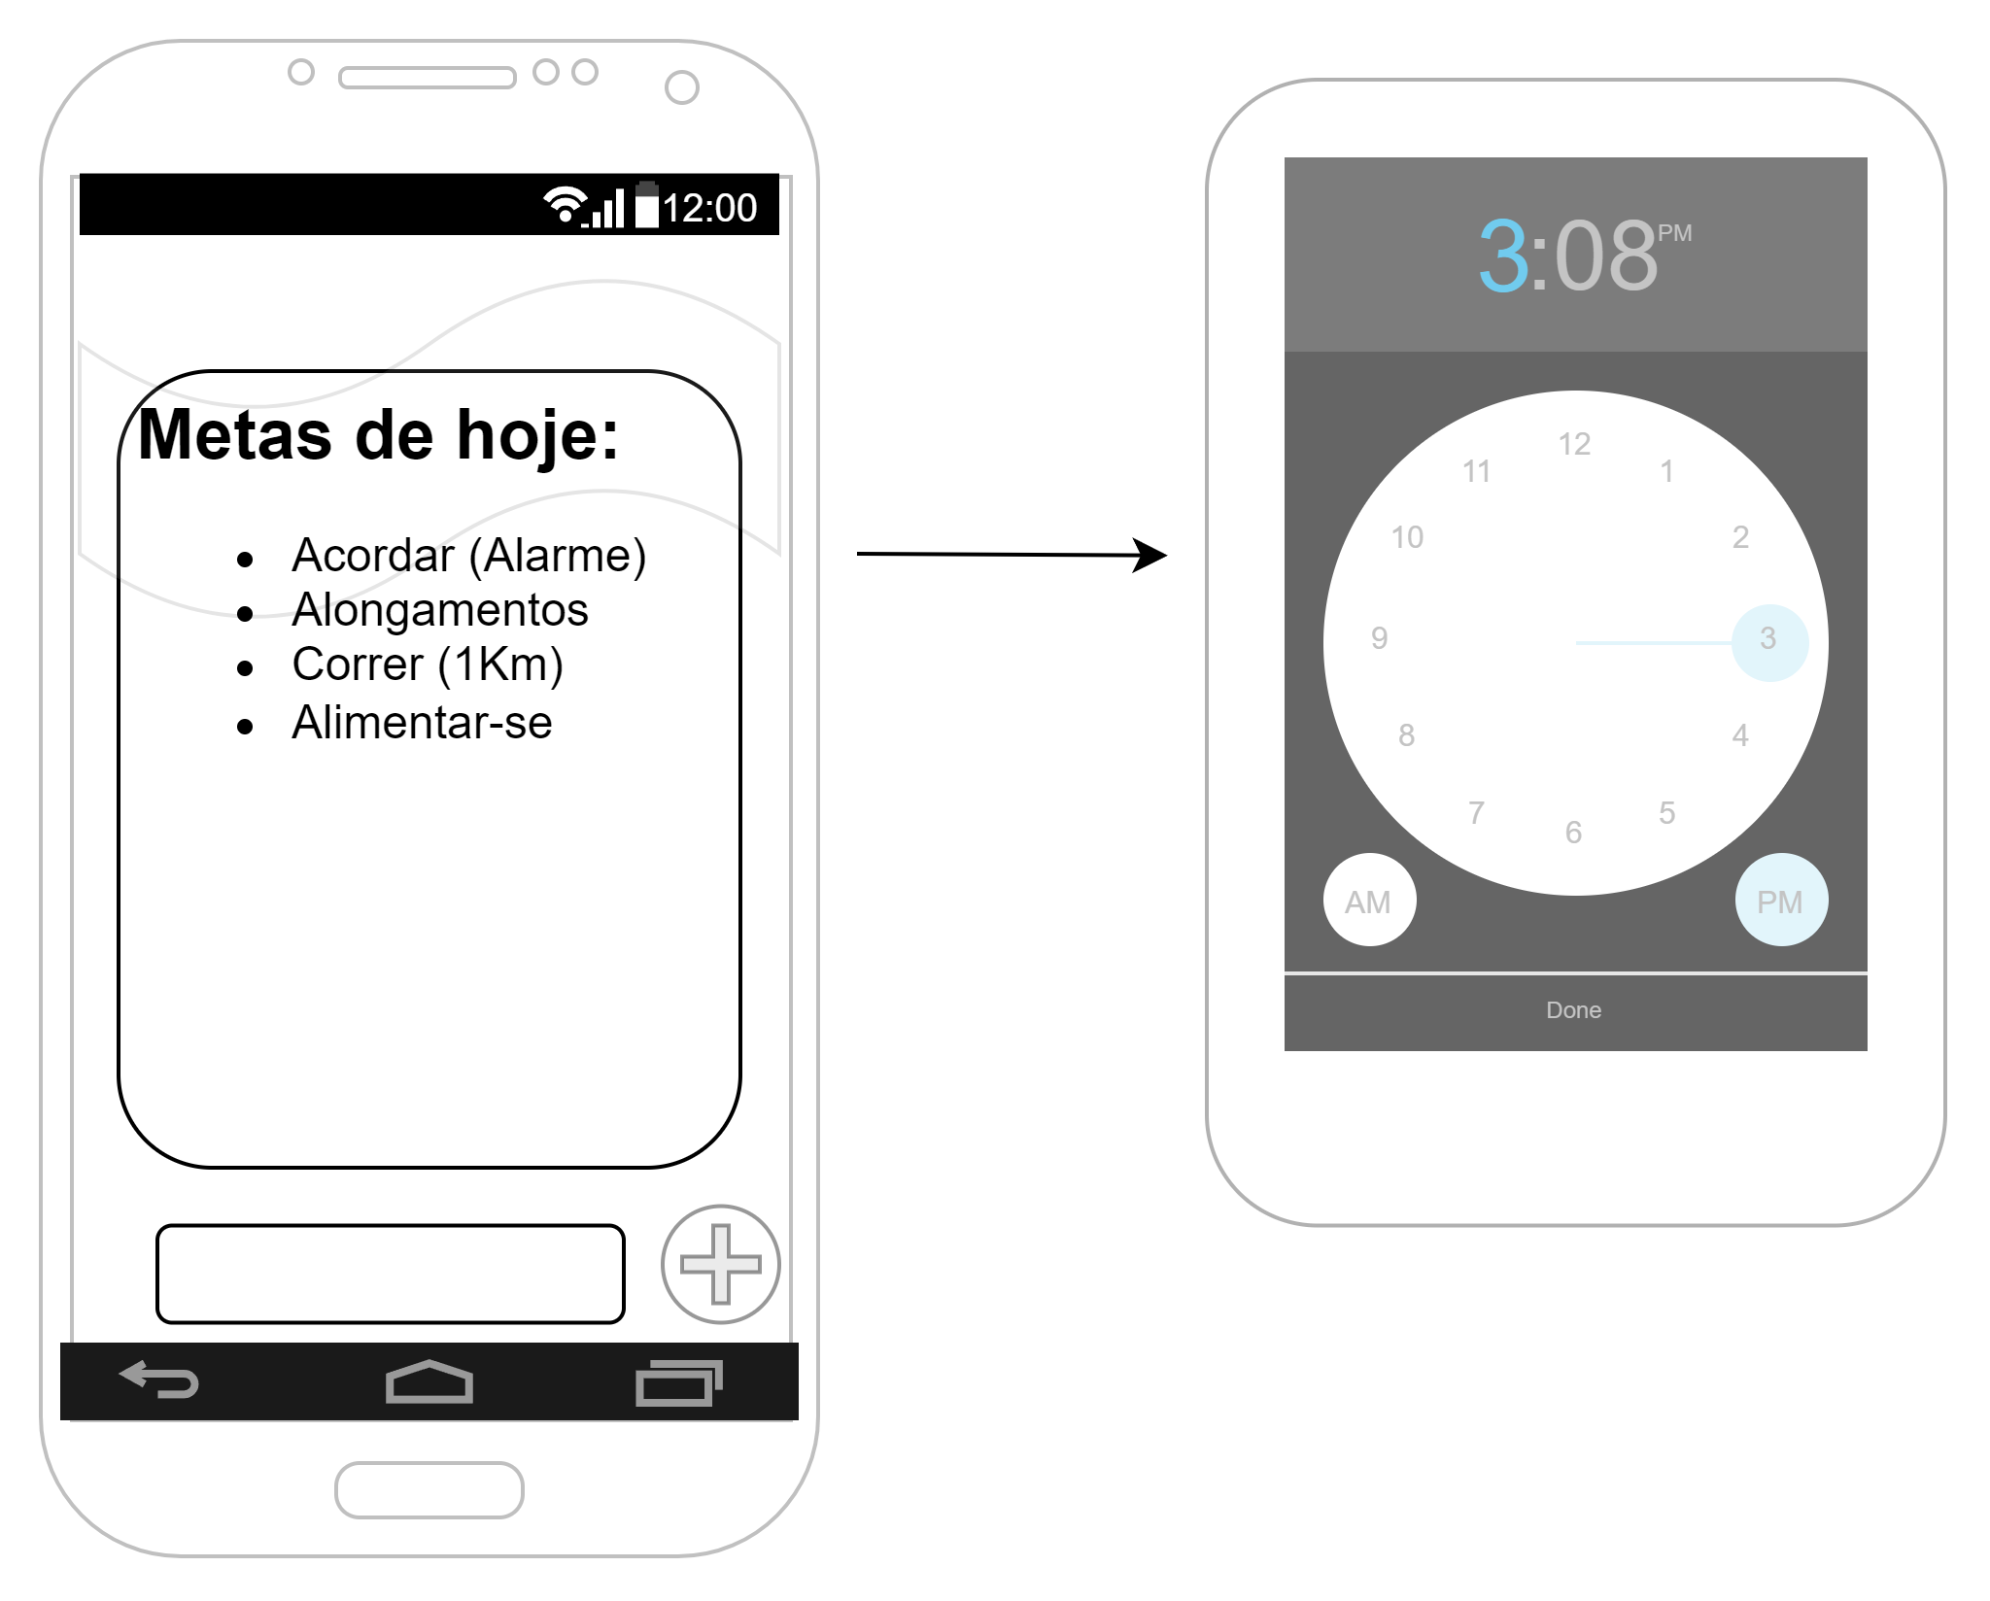
DIAGRAMA

Slide 19
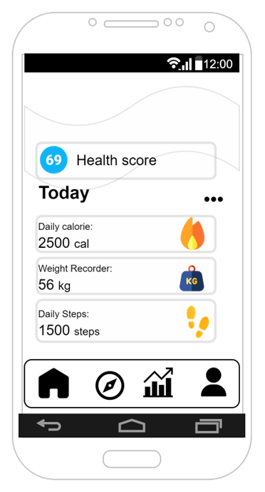
DIAGRAMA

Slide 20
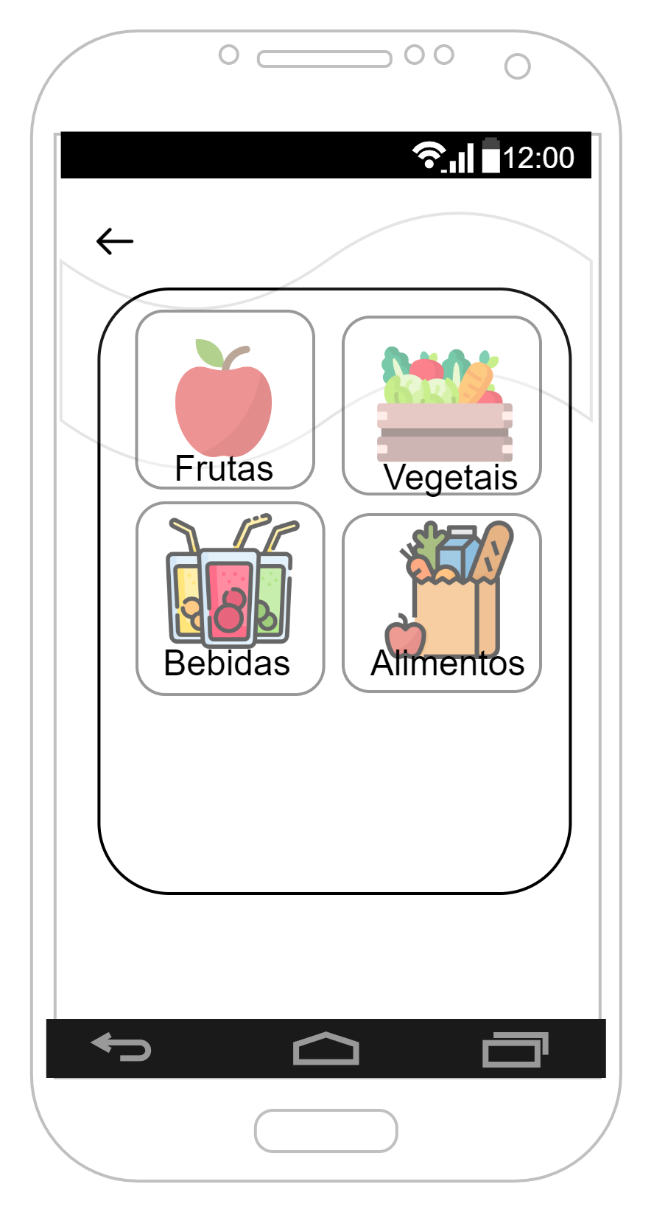
DIAGRAMA

Slide 21
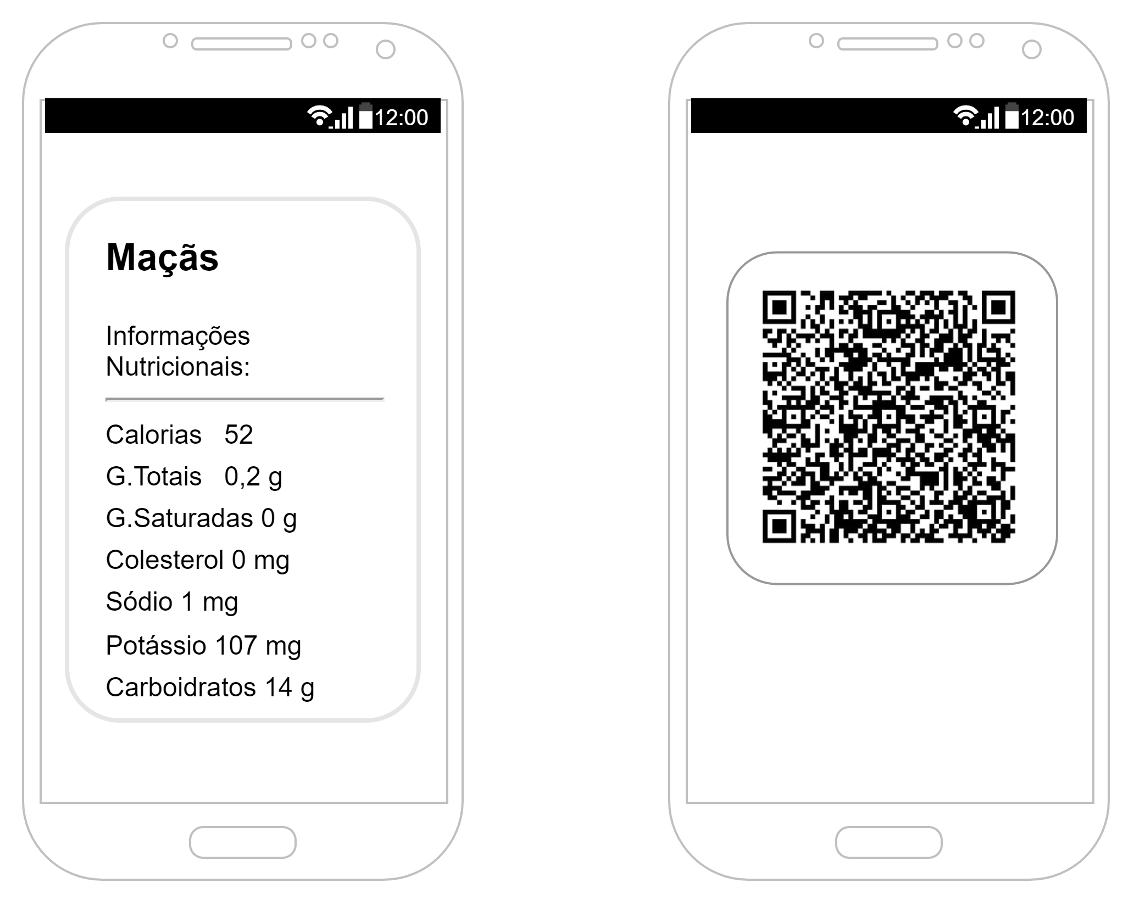
DIAGRAMA

Slide 22
ESQUEMA
SUCESSO
OBJETIVOS
PRODUTIVIDADE
METAS
FINANÇAS
ATIVIDADES
ALIMENTAÇÃO

Slide 23
CONCLUSÃO
Este aplicativo de fitness completo é a chave para potencializar seu desempenho físico. Com recursos como monitoramento de atividade física, criação de metas personalizadas, acompanhamento de progresso em tempo real e feedback imediato, você pode melhorar sua saúde e bem-estar geral. Comece a usar o aplicativo hoje mesmo e comece a ver os resultados.

Slide 24
OBRIGADO!

